Slide 1

HBM3E 12-Hi 적층 구조 분석 및 단계별 검사 기술 보고서
2026-06-13 · Cressem AI 자동 생성
CRESSEM | CONFIDENTIAL | CTO 유상혁

Slide 2
HBM3E 12-Hi 적층 구조 분석 및 단계별 검사 기술 보고서
• HBM3E 12단(12-Hi) 적층 구조의 기술적 특성을 분석하고, 고단 적층에 따른 주요 결함 유형과 이를 해결하기 위한 단계별 검사 항목 및 최신 검사 기술을 제안합니다.
CRESSEM | CONFIDENTIAL | CTO 유상혁 1

Slide 3
개요: HBM3E 및 12-Hi 기술 트렌드
• AI 가속기 수요 급증에 따라 초고속·대용량·고신뢰성을 갖춘 HBM3E 및 12단 적층 기술이 핵심 경쟁력으로 부상함
  – **HBM3E 기술 진화:** 5세대 아키텍처로서 1,024비트 인터페이스와 9.2Gbps 이상의 핀 속도를 통해 1.2TB/s 이상의 압도적인 대역폭 제공 [8, 4, 6]
  – **12-Hi 적층의 난제:** 용량 확보를 위한 12단 적층 시, 제한된 두께 내 초박형 웨이퍼 구현 및 수천 개의 TSV 연결 신뢰성 확보가 수율의 핵심 [2, 5, 10]
  – **후공정(Advanced Packaging) 중요성 증대:** 패러다임이 미세화에서 패키징으로 이동함에 따라, 패키지 전체 손실을 막기 위한 KGD 확보 및 정밀 검사 기술 필수 [7, 3]
  – **고단 적층 기술 요구사항:** 열 저항 감소를 위한 열 관리(Thermal Management), 패키지 휨(Warpage) 제어, TSV 및 마이크로 범프 측정을 위한 초정밀 검사 수요 급증 [4, 7, 3]
  – **검사 솔루션의 가치:** 고단 적층 구조의 복잡성으로 인해 AI 비전 및 고정밀 광학 검사 솔루션의 역할이 더욱 중요해짐 [7, 8]
CRESSEM | CONFIDENTIAL | CTO 유상혁 2

Slide 4
표
구분 | 8-Hi 적층 (HBM3/3E) | 12-Hi 적층 (HBM3E/HBM4) | 비고
**적층 단수** | 8단 (8-Hi) | 12단 (12-Hi) | 고용량화 추세
**전체 두께 (Total THK)** | 상대적으로 낮음 | 약 720μm 수준 (추정) | 물리적 높이 제어 필수 [5]
**연결 기술** | TSV 및 Micro-bump 중심 | TSV 및 고밀도 Bump/Hybrid Bonding | 연결 밀도 급증
**주요 과제** | 열 관리 및 정렬 | 고단 적층에 따른 Warpage 및 열 저항 [4] | 검사 난이도 상승
CRESSEM | CONFIDENTIAL | CTO 유상혁 3

Slide 5
HBM3E 12-Hi 패키지 적층 구조 분석
• HBM3E 12-Hi는 데이터 처리량 극대화를 위해 12단 적층 및 초정밀 패키징 기술을 적용한 5세대 고대역폭 메모리임
• 1. 12-Hi 적층의 물리적 구성 및 구조적 특징
  – 12개의 DRAM 다이와 1개의 베이스 다이로 구성된 수직 적층 구조
  – 전체 두께(Total THK) 약 720μm 내외 유지를 위한 개별 다이의 박형화(Thinning) 필수
  – 적층 단수 증가에 따른 '두께 제약(Thickness Constraint)' 극복 및 물리적 안정성 확보가 핵심 기술
CRESSEM | CONFIDENTIAL | CTO 유상혁 4

Slide 6
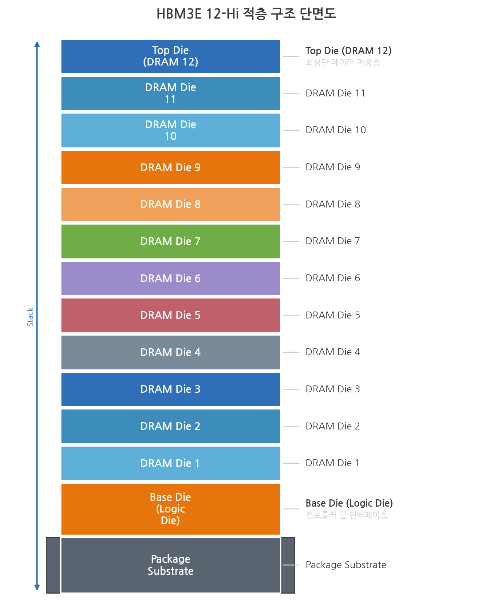
HBM3E 12-Hi 적층 구조 단면도
CRESSEM | CONFIDENTIAL | CTO 유상혁 5

Slide 7
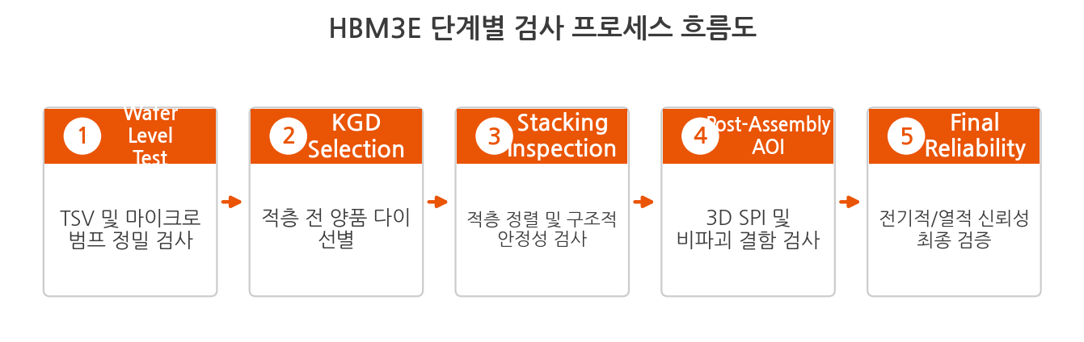
HBM3E 단계별 검사 프로세스 흐름도
CRESSEM | CONFIDENTIAL | CTO 유상혁 6

Slide 8
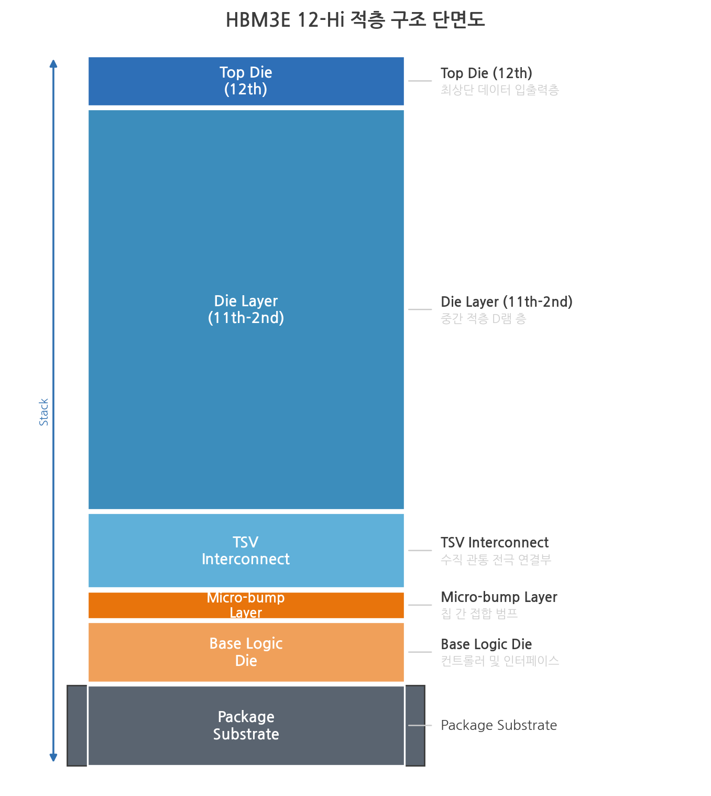
HBM3E 12-Hi 적층 구조 단면도
CRESSEM | CONFIDENTIAL | CTO 유상혁 7

Slide 9
HBM3E 12-Hi 적층 구조 분석 및 단계별 검사 기술 보고서
• 2. 비파괴 검사 기술: X-ray 및 CT 기반 내부 결함 분석
  – **내부 결함 관리:** 신뢰성 저하 및 신호 무결성(Signal Integrity) 악화를 유발하는 Void 및 Delamination 검출
  – **3D X-ray(CT) 활용:** 2D X-ray의 한계를 넘어 칩 단면을 3차원으로 재구성하여 정밀 분석
  – **주요 분석 항목:** TSV 접합 상태, Micro-bump 정렬 및 형상, 내부 미세 균열(Crack)의 위치와 깊이 파악
• 3. 적층 및 후공정 검사 기술 비교 요약
  – 초고집적 3D 패키징 수율 확보를 위해 공정 중 발생하는 미세 결함의 조기 발견이 필수적임
CRESSEM | CONFIDENTIAL | CTO 유상혁 8

Slide 10
표
검사 항목 | 주요 기술 (Technology) | 검사 대상 (Target) | 주요 목적 (Objective)
**구조적 안정성** | 3D SPI / AOI | 범프 높이, 적층 정렬 | 적층 불균형(Unbalance) 방지
**물리적 변형** | Warpage 측정 시스템 | 패키지/웨이퍼 휨 | 휨(Warpage)에 의한 결함 차단
**내부 결함** | 3D X-ray / CT | TSV, Void, Delamination | 비파괴 방식의 내부 구조 검증
**접합 품질** | High-Precision Optical | Micro-bump, Pattern | 미세 범프의 접합 상태 확인
CRESSEM | CONFIDENTIAL | CTO 유상혁 9

Slide 11
최종 신뢰성 및 기능 테스트 (Final Test)
• HBM3E 12-Hi의 고단 적층 구조 리스크를 극복하기 위한 초고속 데이터 전송 및 극한 환경 신뢰성 종합 검증
• 1. 전기적 특성 검사 (Electrical Characterization)
  – **신호 무결성(Signal Integrity) 확보**: 12단 적층에 따른 신호 감쇠 및 간섭을 방지하기 위해 Eye Diagram 분석을 통한 신호 마진 확보 필수
  – **초고대역폭(Bandwidth) 검증**: 1.2TB/s 이상의 대역폭 구현을 위해 최대 동작 주파수에서의 데이터 전송 안정성 테스트 수행
CRESSEM | CONFIDENTIAL | CTO 유상혁 10

Slide 12
표
검사 항목 (Test Item) | 주요 검증 내용 (Description) | 핵심 파라미터 (Key Parameters)
**DC 특성 검사 (DC Parametric Test)** | 전원 공급 및 입출력 핀의 기본적인 전기적 동작 상태 확인 | VDD/VDDQ 전압 규격 준수 여부, 누설 전류(Leakage Current)
**신호 무결성 검사 (Signal Integrity/Eye Diagram)** | 고속 데이터 전송 시 신호의 왜곡 및 노이즈 수준 측정 | Eye Height, Eye Width, Jitter(지터), Rise/Fall Time
**기능 테스트 (Functional Test)** | 데이터 읽기/쓰기(Read/Write) 동작 시의 논리적 오류 검출 | Bit Error Rate (BER), Data Pattern Error
**I/O 연결성 검사 (I/O Connectivity)** | TSV 및 마이크로 범프를 통한 Die-to-Die 통신 상태 확인 | TSV Resistance, Continuity (연속성)
CRESSEM | CONFIDENTIAL | CTO 유상혁 11

Slide 13
HBM3E 12-Hi 적층 구조 분석 및 단계별 검사 기술 보고서
• 2. 열적 안정성 및 신뢰성 검사 (Thermal Test & Reliability)
  – **온도 환경 테스트**: -40°\text{C} \sim 125°\text{C} 범위의 온도 사이클링을 통해 열팽창 계수(CTE) 차이에 의한 균열 및 층간 분리 감지
  – **번인 테스트(Burn-in Test)**: 고온·고전압 환경에서 잠재적 초기 불량(Infant Mortality)을 강제로 노출시켜 제거
  – **열 방출 효율 검증**: Advanced TC-NCF 기술 등을 통한 적층 Die 사이의 열 저항 및 열 경로 최적화 여부 확인
• 3. 검사 결과 데이터 관리 및 품질 판정
  – **정량적 마진 분석**: 모든 전기적/열적 수치를 규격과 비교하고, 공정 산포 내 동작 안정성을 정량화하여 합격 판정
  – **불량 분석(FA) 피드백**: Fail 발생 시 TSV, Die 결함, 열적 변형(Warpage) 등을 역추적하여 공정 개선 자료로 활용
CRESSEM | CONFIDENTIAL | CTO 유상혁 12

Slide 14
차세대 검사 기술 대응 전략
• HBM4 및 고단 적층 시대를 대비하여 하이브리드 본딩 정밀도 확보, 워피지 제어, AI 기반 지능형 검사 체계 구축이 필수적임
• 1. Hybrid Bonding 도입에 따른 초정밀 검사 기술 확보
  – **초정밀 정렬 검사:** 하이브리드 본딩의 나노미터(nm) 단위 정렬 오차를 측정하기 위한 초고해상도 3D 광학 검사 기술 필수 [출처: 보고서_삼성전자HBM4전환에따른검사기술동향및대응전략20260509001.pdf]
  – **비파괴 3D 검사 고도화:** 접합 계면의 보이드(Void) 및 박리 확인을 위한 고해상도 3D X-ray 및 초음파 검사 도입 가속화 [출처: 매뉴얼HBM검사및테스트공정가이드라인20260509001.pdf]
• 2. 고단 적층 대응을 위한 물리적 변형(Warpage) 관리 및 광학 솔루션
  – **실시간 Warpage 관리:** 고단 적층 시 발생하는 휨 현상을 정밀 측정하고 장비 보정(Compensation) 값을 실시간 업데이트하여 TSV 불량 방지 [출처: 분석_크레셈CRESSEM20260509001.pdf]
  – **고속 광학 엔진 개발:** 적층 구조의 광학적 사각지대를 극복하고 택 타임(Tact Time)을 유지하는 고해상도 3D 광학 엔진 구축 [출처: 분석_크레셈CRESSEM20260509001.pdf]
• 3. AI 비전 기반의 지능형 검사(AI-Driven Inspection) 체계 구축
CRESSEM | CONFIDENTIAL | CTO 유상혁 13

Slide 15
차세대 검사 기술 대응 전략 (계속)
  – **딥러닝 기반 결함 분류:** AI를 통한 미세 결함과 노이즈의 명확한 구분으로 과검(Over-kill)을 방지하고 수율 향상 기여 [출처: 분석_크레셈CRESSEM20260509001.pdf]
  – **불량 원인 역추적(RCA):** 축적된 검사 데이터를 AI로 분석하여 공정 결함 발생 지점을 역추적하는 스마트 팩토리 솔루션 제공 [출처: 분석_크레셈CRESSEM20260509001.pdf]
• [요약] 차세대 검사 기술 대응 로드맵
CRESSEM | CONFIDENTIAL | CTO 유상혁 14

Slide 16
표
구분 | 핵심 기술 요소 | 대응 목표
**공정 대응** | Hybrid Bonding 초정밀 정렬 검사 | Cu-to-Cu 접합 신뢰성 확보 및 미세 Gap 측정
**물리 대응** | High-Resolution 3D Warpage 측정 | 고단 적층 시 휨 현상 제어 및 정렬 오차 최소화
**지능 대응** | AI-Driven Defect Detection | 과검(Over-kill) 방지 및 실시간 불량 원인 분석
CRESSEM | CONFIDENTIAL | CTO 유상혁 15

Slide 17
결론 및 시사점
• HBM3E 고단 적층 시장의 핵심은 공정 난이도 극복을 위한 고정밀 검사 기술 및 수율 확보 전략임
  – **패러다임의 전환:** 미세 공정에서 첨단 패키징 중심으로 이동하며, 12단 이상 고단 적층 시 공정 난이도 및 수율 관리 중요성 급증
  – **경제적 리스크 관리:** 패키지 전체 폐기 방지를 위해 조립 전 **KGD** 확보 및 공정 중간 단계의 **비파괴 검사** 필수 [출처: 한국IR협의회_오킨스전자_최종.pdf]
  – **검사 정밀도 극대화:** TSV, 마이크로 범프 정렬, 워피지(Warpage) 포착을 위한 초고해상도 3D 광학 및 X-ray 기술 요구 [출처: 매뉴얼HBM검사및테스트공정가이드라인20260509001.pdf]
  – **지능형 솔루션 도입:** AI 비전 알고리즘을 통한 결함 원인 역추적 및 과검 최소화로 생산 효율성 제고 [출처: 분석_크레셈CRESSEM20260509001.pdf]
  – **미래 가치:** 차세대 HBM4 및 Hybrid Bonding 공정에서 고정밀 검사는 제조 원가와 수율을 결정하는 핵심 엔진 역할 수행
CRESSEM | CONFIDENTIAL | CTO 유상혁 16

